Slide 1

كتاب الطالب صـ116
2
التالية
السابقة

Slide 2

كتاب الطالب صـ116
الإثراء
التقويم
الشرح
الاستكشاف
التهيئة
يَحْتَاجُ هَذَا المِصْبَاحُ إِلَى الكَهْرَبَاءِ لِكَيْ يُضِيءَ . مَا الكَهْرَبَاءُ وَ كَيْفَ تَعْمَلُ ؟
التالية
1
السابقة

Slide 3
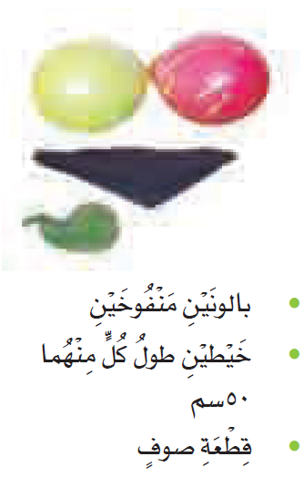
كتاب الطالب صـ117
الإثراء
التقويم
الشرح
الاستكشاف
التهيئة
كَيْفَ تَتَفاعَلُ البالُونَاتُ المَدْلُوكَةُ ؟
أَتَوَقَّعُ
كَيْفَ يَتَفَاعَلُ بَالُونَانِ إِذَا دُلِّكَ أَحَدُهُمَا بِقِطْعَةِ صُوفٍ ؟ وَ كَيْفَ يَتَفاعَلانِ إذا دُلِّكَ كُلٌّ مِنْهُمَا بِقِطْعَةِ الصُّوفِ ؟ أَكْتُبُ تَوَقُّعَاتِي .
التالية
2
السابقة

Slide 4
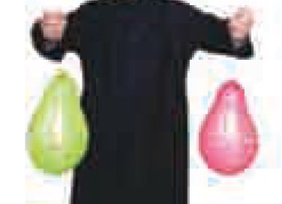
كتاب الطالب صـ117
الإثراء
التقويم
الشرح
الاستكشاف
التهيئة
أَخْتَبِرُ تَوَقُّعَاتِي
أَنْفُخُ بَالُونَينِ ، وَ أَربِطُ كُلاًّ مِنْهُمَا بِخَيْطٍ ، ثُمَّ يَقُومُ زَمِيلي بِتَعْلِيقِهِمَا فِي الهَوَاء بِحَيْثُ تَكونُ المَسَافَةُ بَيْنَهُما مُناسِبَةً ( حَوَالَي نِصْفَ مِتْرٍ ) .
التالية
3
السابقة

Slide 5
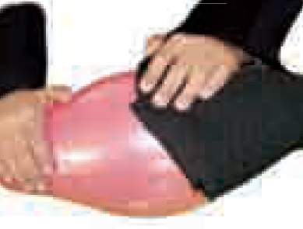
كتاب الطالب صـ117
الإثراء
التقويم
الشرح
الاستكشاف
التهيئة
ألاَحِظُ . أَدُلُكُ أَحَدَ الْبالُونِيْنِ بِقِطْعَةِ الصُّوفِ عَشْرَ مَرَّاتٍ مَاذَا يَحْدُثُ ؟ أُسَجِّلُ مُشاهَدَاتِي
التالية
4
السابقة

Slide 6
كتاب الطالب صـ117
الإثراء
التقويم
الشرح
الاستكشاف
التهيئة
أَدْلُكُ البَالُونَ الثَّانِيَ بِقِطْعَةِ الصُوفِ عَشْرَ مَرَّاتٍ ، ثمَّ أُسَجِّلْ مُشَاهَدَاتِي .
أَضَعُ قِطْعَةَ الصُّوفِ بَيْنَ البَالُونَيْنِ ، وَ أُلاحِظُ مَا يَحْدُثُ وَ أُسَجِّلُهُ .
أَضَعُ يَدِيَ بَيْنَ البَالُونَيْنِ ، وَ أُلاَحِظُ ما يَحْدُثُ وَ أُسَجِّلُهُ .
التالية
5
السابقة

Slide 7
كتاب الطالب صـ117
الإثراء
التقويم
الشرح
الاستكشاف
التهيئة
أَتَوَاصَلُ . هَلِ اتَّفَقَتْ نَتَائِجِ مَعَ تَوَقُّعَاتِي ؟ لِمَاذَا ؟ كَيْفَ تَفَاعَلَ البَالُونَانِ .
أَسْتَنْتِجُ . مَاذَا فَعَلَتْ قِطْعَةُ الصُّوفِ بِالبَالُونَيْنِ ؟
التالية
6
السابقة

Slide 8
كتاب الطالب صـ117
الإثراء
التقويم
الشرح
الاستكشاف
التهيئة
أستكشف أكثر :
أَفُكُ رِبَاطَ أحَدِ البَالُونَيْنِ ، وَ أَدلُكُهُ بِقِطْعَةِ الصُّوفِ ، وَأُقَرِّبُهُ مِنَ الْجِدَارِ . مَاذا يَحْدُثُ و لِمَاذَا ؟
التالية
7
السابقة

Slide 9
كتاب الطالب صـ118
الإثراء
التقويم
الشرح
الاستكشاف
التهيئة
الفكرة الرئيسية
الكَهْرَبَاءُ السَّاكِنَة عِبَارَةٌ عَنْ شِحْنَاتٍ كَهْرَبَائِيَّةٍ .
التّيّارُ الكَهْرَبائِيُّ شِحْنَاتٌ كَهْرَبائِيّةٌ تَسِيرُ عَبْرَ دَائِرَةٍ كَهْرَبَائِيَّةٍ مُغْلَقَةٍ .
التالية
8
السابقة

Slide 10
كتاب الطالب صـ118
الإثراء
التقويم
الشرح
الاستكشاف
التهيئة
مَا الشِّحْنَةُ الكَهْرَبَائِيَّةُ ؟
عِنْدَمَا نَسْمَعُ صَوْتَ المُؤذَّنِ يُنَادِي لِلصَّلاةِ ، أَو نُتابِعُ بَرَامِجَنَا التِّلِفِزْيونِيَّةَ المُفَضَّلَةَ ، أَو نَسْتَمْتِعُ بِالقِرَاءَةِ تَحْتَ ضَوْءِ المِصْبَاحِ - فَإنَّنَا نُشَاهِدُ عَمَلَ الكَهْرَباءِ .
تَتَولَّدُ الكَهْرَبَاءُ نَتيجَةَ الشِّحْناتِ الْكَهْرَبَائِيَةِ .
و الشِّحْنَاتُ الكَهْرَبَائيَّةُ صَغِيرَةٌ جِدًّا لا يُمْكِنُ رُؤْيَتُهَا أَو شَمُّهَا أَو قِيَاسُ وَزْنِهَا ، وَ لَكِنَّ هَذِهِ الشِّحْنَاتِ مِنْ خَصَائِصِ المَادَّةِ ، شَأنُهَا فِي ذَلِكَ شَأْنُ القَسَاوَةِ و اللَّوْنِ وَغَيْرِهِمَا .
التالية
9
السابقة

Slide 11
كتاب الطالب صـ118
الإثراء
التقويم
الشرح
الاستكشاف
التهيئة
الجُسَيْمَاتُ المُوجِبَةُ و الجُسَيْماتُ السَّالِبَةُ
مِنَ الْمَعْلومِ أَنَّ الذَّرَّةَ أَصْغَرُ جُزْءٍ فِي الْمادَّةِ وَ هِيَ تَحْتَوِي عَلَى جُسَيْماتٍ صَغِيرَةٍ جِدًّا ، بَعْضُهَا يَحْمِلُ الشِّحْنَةَ المُوجِبَةَ ، وَ يُرْمَزُ لَهَا بِالرَّمْزِ ( + ) . وَ بَعْضُهَا الآخَرُ يَحْمِلُ الشِّحْنَةَ السَّالِبَةَ وَ يُرْمَزُ لها بِالرَّمْزِ ( - ) .
التالية
10
السابقة

Slide 12
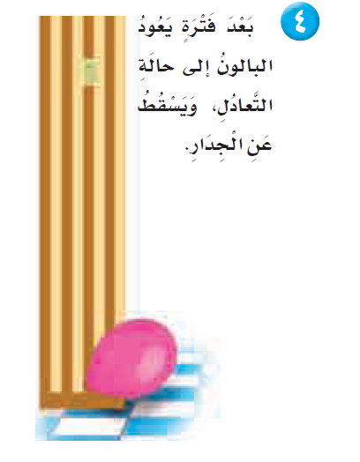
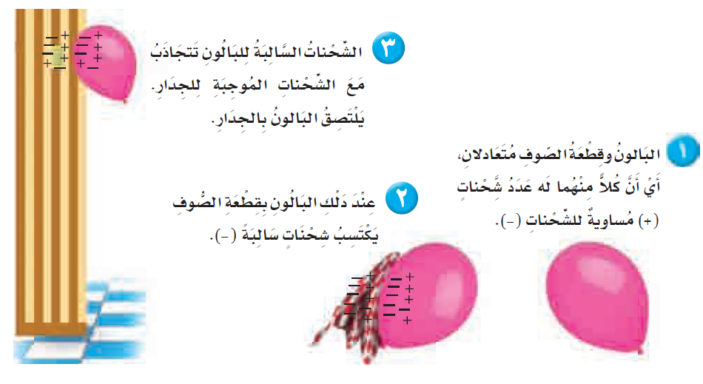
كتاب الطالب صـ118
الإثراء
التقويم
الشرح
الاستكشاف
التهيئة
الشِّحْنَةُ الكُلِّيَّةُ
التالية
11
السابقة

Slide 13
كتاب الطالب صـ119
الإثراء
التقويم
الشرح
الاستكشاف
التهيئة
تَفاعُلُ الشِّحْناتِ
إنَّنَا لا نَرَى الشِّحْناتِ الكَهْرَبائيَّةَ وَ لا نُحِسُّ بِهَا ، وَ لَكِنْ يُمْكِنُ مُلاحَظَةُ تَأْثِيرِ بَعْضِهَا فِي بَعْضٍ .
الشِّحْنَاتُ الكَهْرَبَائيَّةُ المختلفة ( المُوجِبَةُ مَعَ السَّالِبَةُ تَتَجَاذَبُ . أَمَّا الشِّحْنَاتُ الكَهْرَبَائِيَّةُ المُتَشَابِهَةُ فِي النَّوْعِ ( مُوجِبَتَيْنِ مَعًا - أَوْ سَالِبَتَيْنِ مَعًا ) فإِنَّها تَتَنافَرُ .
وَ فِي مُعْظَمِ المَوَادِّ يَكُونُ عَدَدُ الشِّحْنَاتِ المُوجِبَةِ مُسَاوِيًا عَدَدَ الشِّحْناتِ السَّالِبَةِ . وَ فِي هَذِهِ الحالَةِ نَقُولُ إِنَّ الْمَادَّةُ مُتَعَادِلَةٌ كَهْرَبائِيًّا .
التالية
12
السابقة

Slide 14
كتاب الطالب صـ119
الإثراء
التقويم
الشرح
الاستكشاف
التهيئة
تَجَمُّعُ الشِّحْناتِ
عِنْدَما يتَلامسُ جِسْمَانِ فَإِنَّ الشِّحْنَاتِ الكَهْرَبَائِيَّةَ تَتَحَرَّكُ مِنْ أَحَدِهِمَا إِلَى الآخَرِ ، و تَكُونُ الشِّحْناتُ السَّالِبَةُ هِيَ التِي تَتَحَرَّكُ .
وَ هَذَا مَا حَدَثَ عِنْدَ دَلْكِ البَالُونِ بِقِطْعَةِ الصُّوفِ ، حَيْثُ انْتقَلَتِ الشِّحْنَاتُ السَّالِبَةُ مِنَ الصُّوفِ إِلى البَالُونِ .
وَ بِذَلِكَ تَجَمَّعَتْ علَى البَالُونِ شِحْنَاتٌ سالِبَةٌ أَكْثَرَ مِنَ الشِّحْنَاتِ المُوجِبَةِ . وَ تَجَمُّعُ الشِّحْنَاتِ يَعْنِي أَنَّ نَوْعً مُعَيَّنًا مِنَ الشِّحْنَاتِ يَكُونُ أَكْثَرَ عَلَى الجِسْمِ .
وَ فِي حَالَةِ البَالُونِ وَ قِطْعَةِ الصُّوفِ ، نَقُولُ إِنَّ البَالُونَ اكْتَسَبَ شِحْنَاتٍ سَالِبَةً .
أَمَّا قِطْعَةُ الصُّوفِ فَقَدِ اكْتَسَبَتْ شِحْنَاتٍ مُوجِبَةً .
التالية
13
السابقة

Slide 15
كتاب الطالب صـ119
الإثراء
التقويم
الشرح
الاستكشاف
التهيئة
الكَهْرَباءُ السَّاكِنَةُ
تَجَمُّع الشِّحْناتِ الكَهْرَبائِيَّةِ عَلَى سَطْحِ جِسْمٍ مَا يُسَمَّى الكَهْرَباءَ السَّاكِنَةَ
وَ عِنْدَ دَلْكِ الأجْسَامِ مَعًا تَتَلامَسُ أَسْطُحُهَا فِي مَوَاقِعَ عَديدَةٍ .
وَ بِذَلِكَ يَزْدادُ تَجَمُّعُ الشِّحْناتِ عَلَيْهَا فَتَتَكَوَّنُ كَهْرَبَاءُ سَاكِنَةٌ أَكْثَر .
وَعِنْدَمَا قَرَّبْنَا البَالُونَ المَشْحُونَ بِالكَهْرَبَاءِ السَّالِبَةِ مِنَ الجِدَارِ فإنَّ هَذِهِ الشِّحْنَاتِ أَبْعَدَتِ الشِّحْنَاتِ السَّالِبَةَ عَلَى الجِدَارِ ( تَنَافَرَتْ مَعَهَا ) ، وَ فِي الوَقْتِ نَفْسِهِ تَجَاذَبَتْ مَعَ الشِّحْنَاتِ المُوجِبَةِ فِي الجِدَارِ .
وَ هَذَا مَا يُسَبِّبُ الْتِصاقَ البَالُونِ بِالجِدَارِ .
التالية
14
السابقة

Slide 16
كتاب الطالب صـ119
الإثراء
التقويم
الشرح
الاستكشاف
التهيئة
أَسْتَنْتِجُ : يَمِيلُ وَرَقُ التَّغْلِيفِ البلاسْتِيكِيُّ إِلَى اكْتِسَابِ الشِّحْنَاتِ السَّالِبَةِ ، مَاذا يَحْدُثُ إِذا دَلَكْنَا بِهِ بَالُونًا ؟
التَّفْكِيرُ النّاقِدُ : كَيْفَ يُمْكِنُ اسْتِخْدامُ الكَهْرَبَاءِ السَّاكِنَةِ بِشَكْلٍ مُفِيدٍ ؟
التالية
15
السابقة

Slide 17
كتاب الطالب صـ120
الإثراء
التقويم
الشرح
الاستكشاف
التهيئة
كَيْفَ تَتَحَرَّكُ الشِّحْنَاتُ الكَهْرَبائيَّةُ ؟
هَلْ شَعَرْتَ يَوْمًا بِلَسْعَةٍ كَهْربائِيَّةٍ خَفِيفَةٍ بَعْدَ أَنْ مَشَيْتَ عَلَى السَّجَّادَةِ ثُمَّ لاَمَسْتَ مِقْبَضَ البَابِ ؟
إِنَّ هَذِهِ اللسْعَةَ الكَهْرَبائِيَّةَ الخَفِيفَةَ سَبَبُهَا الحَرَكَةُ السَّرِيعَةُ لِلشِّحْنَاتِ الكَهْرَبَائِيَّةِ التِي تَجَمَّعَتْ عَلَى جِسْمِكَ نَتِيجَةَ دَلْكِ رِجْلَيْكَ بِالسَّجَّادَةِ .
التالية
16
السابقة

Slide 18
كتاب الطالب صـ120
الإثراء
التقويم
الشرح
الاستكشاف
التهيئة
التَّفْريغُ الكَهْربَائيُّ
عِنْدما أمْشِي عَلَى السَّجَّادَةِ فَإِنَّ جِسْمي يَكْتَسِبُ شِحْنَاتٍ سَالِبَةً وَ يَحْتَفِظُ بِهَا .
هَذِهِ الشِّحْنَاتُ انْتَقَلَتْ إِلَيَّ مِنَ السَّجَّادَةِ .
وَ عِنْدَما أَلْمِسُ جِسْمًا مَا تَتَحَرَّكُ الشِّحْنَاتُ السَّالِبَةُ ، وَ تَنْتَقِلُ إِلَيْهِ هَذِهِ الشِّحْنَاتُ سَريعًا بِمَا يُسَمَّى بِعَمليَّةِ التَّفْرِيغِ الكَهْرَبَائِيِّ .
وَ لِذا أَشْعُرُ باللَّسْعَةِ الكَهْرَبَائِيَّةِ الخَفِيفَةِ .
التالية
17
السابقة

Slide 19
كتاب الطالب صـ120
الإثراء
التقويم
الشرح
الاستكشاف
التهيئة
البَرْقُ
هَلْ شَاهَدَ أَحَدُنَا البَرْقَ فِي السَّمَاءِ ؟
يَحْدُثُ البَرْقُ بِسَبَبِ تَفْرِيغِ الكَهْرَبَاءِ السَّاكِنَةُ فِي الظُّرُوفِ الَجّوِّيَّةِ العَاصِفَةِ .
فَمِنَ المَعْلومِ أَنَّ الغُيُومَ تَحْتَوِي قَطَرَاتٍ مِنَ المَاءِ و الجَلِيدِ .
و نَتيجةً لاحْتِكَاكِ بَعْضِهَا بِبَعْضٍ فَإنَّ بَعْضَ قَطَراتِ المَاءِ تَكْتَسِبُ شْحنَاتٍ مُوجِبَةً ، وَ تَتَحَرَّكُ إِلى أعَلَى الغَيْمَةِ .
بَيْنَمَا تَكْتَسِبُ قَطَرَاتٌ أخْرَى الشِّحْنَةَ السَّالِبَةَ ، وَ تَتَحَرَّكُ إلَى أَسْفَلِ الْغَيْمَةِ .
وَ عِنْدَمَا تَتَرَاكَمُ الشِّحْنَاتُ بِدَرَجةٍ كَبِيرَةٍ جِدًّا تَنْتَقِلُ إِلَى الأرْضِ عَلى شَكْلِ بَرْقٍ .
وَ قَدْ تَنْتَقِلُ الشِّحْنَاتُ الكَهْرَبَائِيَّةُ فِي ظُرُوفٍ غَيْرِ تِلْكَ التِي عَرَفْتُهَا فِي حَالاَتِ التَّفْرِيغِ الكَهْرَبَائِيِّ
الشِّحْنَاتُ الكَهْرَبَائِيَّةُ يُمْكِنُهَا أَنْ تَسْرِيَ عَبْرَ بَعْضِ المَوَادِّ ، كَمَا تَجْرِي المِيَاهُ فِي الأنْهَارِ .
وَسَرَيَانُ الشِّحْنَاتِ الكَهْرَبَائِيَّةِ بِهَذِهِ الطَّرِيقَةِ يُعْرَفُ بِالتَّيَّارِ الْكَهْرَبائِيِّ .
التالية
18
السابقة

Slide 20
كتاب الطالب صـ121
الإثراء
التقويم
الشرح
الاستكشاف
التهيئة
الدَّوائِرُ الكَهْرَبائِيَّةُ
التَّيَّارُ الكَهْرَبَائِيُّ لاَ يَسْرِي إلاَّ فِي مَسَارٍ مُغْلَقٍ يُسَمَّى الدَّائِرَةَ الكَهْرَبَائِيَّةَ .
وَ لِتَكْوِينِ دَائِرَةٍ كَهْرَبَائِيَّةٍ بَسِيطَةٍ يَلْزَمُ ثَلاَثَةَ أَجْزَاءٍ أَسَاسِيَّةٍ ، هِيَ : المَصْدَرُ ، وَ الحِمْلُ ، وَ أَسلاَكُ التَّوْصِيلِ .
مَصْدَرُ الطَّاقَةَ - و مِنْهُ البَطَّارِيَّةُ - يُوَفِّرُ الطَّاقَةَ اللازِمَةَ لِتَحْرِيكِ الشِّحْنَاتِ الكَهْرَبَائِيَّةِ فِي الدَّائِرَةِ . وَ الحِمْلُ هُوَ الجِهَازُ أَوِ الأَدَاةُ التِي يُزَوِّدُهَا المَصْدَرُ بِالطَّاقَةِ
المِصْباحُ الكَهْرَبائيُّ وَ المِرْوَحَةُ يُمَثِّلانِ الحِمْلَ فِي الدَّوَائِرَ الكَهْرَبَائِيَّةِ .
أَمَّا أسْلاكُ التَّوْصِيلِ فَتَنْقُلُ الشِّحْنَاتِ الكَهْرَبَائِيَّةِ مِنْ المَصْدَرِ وَ إِلَيْهِ .
وَ حَتَّى يَسْرِيَ التَّيَّارُ الكَهْرَبَائِيُّ يَجِبُ أَنْ تَكونَ الدَّائِرَةُ الكَهْرَبائيَةُ مُغْلَقَةً .
الدَّائِرَةُ المُغْلَقَةُ تَكُونُ جَمِيعُ أَجْزَائِهَا مُتَّصِلَةً مَعًا ، وَ لَيْس بِها أَيُّ قَطْعٍ فِي أَسْلاكِ تَوْصِيلِهَا .
التالية
19
السابقة

Slide 21
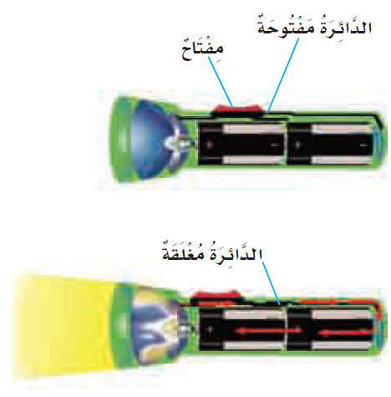
كتاب الطالب صـ121
الإثراء
التقويم
الشرح
الاستكشاف
التهيئة
الدَّوائِرُ الكَهْرَبائِيَّةُ المَفْتُوحَةُ وَ المُغْلَقَةُ
التالية
20
السابقة

Slide 22
كتاب الطالب صـ121
الإثراء
التقويم
الشرح
الاستكشاف
التهيئة
المِفْتاحُ الكَهْرَبائيُّ
الكَثِيرُ مِنَ الدَّوَائِرِ الكَهْرَبَائِيَّةِ يُوصَلُ مَعَها مِفْتَاحٌ كَهْرَبَائِيُّ .
وَ عِنْدَمَا يَكُونُ المِفْتَاحُ فِي وَضْعِ تَوْصِيلٍ تُصْبِحُ الدَّائِرَةُ الكَهْرَبَائِيَّةِ مُغْلَقَةً ،
وَ يَسْرِي فِيهَا التَّيَّارُ الكَهْرَبَائِيُّ ،
وَ عِنْدَمَا يَكُونُ المِفْتاحُ غَيْرَ مُوَصَّلٍ يَنْقَطِعُ التَّيَّارُ الكَهْرَبَائِيُّ ،
وَ لاَ يَسْرِي فِي الدَّائِرَةِ الكَهْرَبَائِيَّةِ .
التالية
21
السابقة

Slide 23
كتاب الطالب صـ121
الإثراء
التقويم
الشرح
الاستكشاف
التهيئة
أَسْتَنْتِجُ : مَا الفَرْقُ بَيْنَ الكَهْرَبَاءِ السَّاكِنَةِ وَ الكَهْرَبَاءِ المُتَحِّرِّكَةِ ؟
التَّفْكِيرُ النّاقِدُ : مَا الَّذِي يَحْدُثُ عِنْدَ تَوْصِيلِ طَرَفَيْ سِلْكِ بطَرَفَيْ بَطَّارِيَّةٍ ؟
التالية
22
السابقة

Slide 24
كتاب الطالب صـ122
الإثراء
التقويم
الشرح
الاستكشاف
التهيئة
مَا دَوَائِرُ التَّوَالِي الكَهْرَبَائِيَّةُ ؟ وَ مَا دَوائِرُ التَّوَازِي الكَهْرَبَائِيَّةُ ؟
الكَثِيرُ مِنَ الدَّوائِرِ الكَهْرَبَائِيَّةِ تَحْتَوِي عَلَى أَكْثَرَ مِنْ حِمْل ، أَيْ يُمْكِنُ اسْتِخْدَامُهَا لِتَشْغِيلِ أَكْثَرَ مِنْ جِهَازٍ أَوْ أَدَاةٍ مَعًا .
هَذِه الأَحْمَالُ تُوصَلُ فِي الدَّوائِرِ الكَهْرَبَائِيَّةِ بِطَرِيقَتَيْنِ :
طَرِيقَة التَّوَالِي ، وَ طَرِيقَةِ التَّوَازِي .
التالية
23
السابقة

Slide 25
كتاب الطالب صـ122
الإثراء
التقويم
الشرح
الاستكشاف
التهيئة
دَائِرَةُ التَّوَالِي الكَهْرَبَائِيَّةُ
فِي دائِرَةِ التَّوَالِي - كَمَا هُوَ مُوَضَّحٌ فِي الرَّسْمِ - يَسْرِي التَّيَّارُ الكَهْرَبَائيُّ بِاتِّجاهٍ ثَابِتٍ فِي جَمِيعِ أَجْزاءِ المَسَارِ دُونَ أَنْ يَتَفَرَّعَ .
و نُلاحِظُ فِي دَائِرَةِ التَّوَالِي أَنَّهُ عِنْدَ إِغْلاَقِ الدَّائِرَةِ الكَهْرَبَائِيَّةِ فَإنَّ المِصْباحَيْنِ يُضِيئَانِ .
وَ عِنْدَ فَكِّ أَحَدِهِما فَإِنَّ المِصْباحَ الآخَرَ يَنْطَفِئُ ؛ لِأَنَّ الدَّائِرَةَ أَصْبَحَتْ مَفْتُوحَةً .
التالية
24
السابقة

Slide 26
كتاب الطالب صـ122
الإثراء
التقويم
الشرح
الاستكشاف
التهيئة
دَائِرَةُ التَّوازِي الكَهْرَبَائِيَّةُ
تُشْبِهُ دَائِرَةُ التَّوَازِي مَجْمُوعَةً مِنَ الطُّرُقِ الَّتِي تُؤَدِّي جَمِيعُهَا إِلَى مَكَانٍ وَاحِدٍ ، وَ لَكِنْ عَبْرَ مَسَارَاتٍ مُخْتَلِفَةٍ .
وَ كَمَا هُوَ مُوَضَّحٌ فِي الرَّسْمِ التَّالِي ،
نُلاَحِظُ أَنَّهُ فِي دَائِرةِ التَّوازِي يَتَفَرَّعُ التَّيَّارُ الكَهْرَبائيُّ ، وَ يَكونُ سَرَيانُهُ فِي أَكْثَرَ مِنِ اتِّجَاهٍ .
كَمَا نُلاحِظَ أَنَّهُ عِنْد إغْلاَقِ الدَّائِرةِ الكَهْرَبَائِيَّةِ فَإنَّ المِصْبَاحَيْنِ يُضِيئَانِ مَعًا ،
وَ عِنْدَ فَكِّ أَحَدِهِمَا يَبْقَى المِصْبَاحُ الآخرُ مُضِيئًا .
التالية
25
السابقة

Slide 27
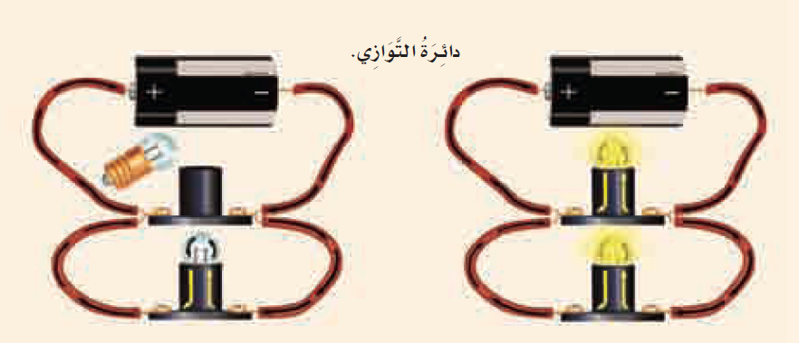
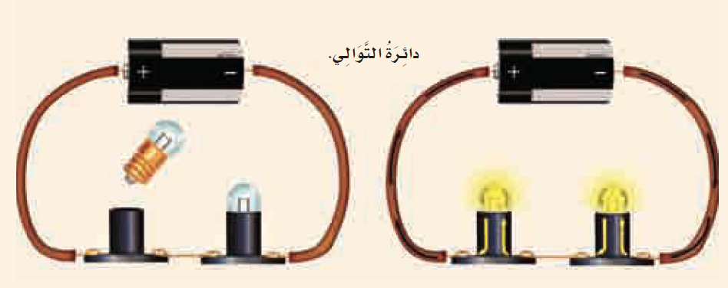
كتاب الطالب صـ123
الإثراء
التقويم
الشرح
الاستكشاف
التهيئة
دَوَائِرُ التَّوالِي وَ دَوَائِرُ التَّوَازِي الكَهْرَبَائِيَّةُ
كَيْفَ تَخْتَلِفُ دَائِرَةُ التَّوالي عَنْ دائِرةِ التَّوازي ؟
التالية
26
السابقة

Slide 28
كتاب الطالب صـ123
الإثراء
التقويم
الشرح
الاستكشاف
التهيئة
أَسْتَنْتِجُ : دَائِرَةُ تَوازٍ بِهَا مِصْبَاحٌ وَ مِرْوَحَةٌ ، مَاذَا يَحْدُثُ فِي الدَّائِرَةِ إِذَا احْتَرَقَتْ فَتِيلَةُ المِصْبَاحِ ؟
التَّفْكِيرُ النّاقِدُ : هَلِ المَصَابِيحُ فِي غُرْفَتِكَ مُتَّصِلَةٌ عَلَى التَّوَازِي أَمْ عَلَى التَّوَالِي ؟ لِمَاذَا ؟
التالية
27
السابقة

Slide 29
كتاب الطالب صـ124
الإثراء
التقويم
الشرح
الاستكشاف
التهيئة
كيف تستخدم الكهرباء بأمان ؟
بعض المواد تسمح بمرور التيار خلالها. المقاومة الكهربائية هي قدرة المواد على منع تقليل مرور التيار الكهربائي خلالها.
مرور التيار الكهربائي يسبب روفع درجة حرارة المواد بشكل كبير.
القواطع الكهربائية والمنصهرات (الفيوزات)
المنصهر أداة تساعد على منع حدوث حريق كهربائي , حيث يحتوي المنصهر على شريط دقيق مقاومته الكهربائية الكهربائية كبيرة.
يوجد الآن أجهزة وأدوات تعمل عمل المنصهر تسمى القواطع الكهربائية مفتاح يحمي الدائرة الكهربائية , حيث يفتح الدائرة الكهربائية عند مرور تيار كبير خطر خلالها , فلا يمر فيها التيار.
التالية
28
السابقة

Slide 30
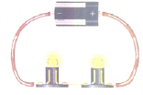
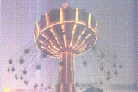
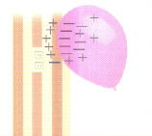
كتاب الطالب صـ125
الإثراء
التقويم
الشرح
الاستكشاف
التهيئة
ملخص مصور :
المسار المغلق : الذي يسري فيه التيار الكهربائي يسمى دائرة كهربائية ويوجد نوعان من الدوائر الكهربائية.
التيار الكهربي: سريان الشحنات الكهربائية في مسار مغلق.
الكهرباء الساكنة : هي الشحنات الكهربائية على سطح جسم ما .
التالية
29
السابقة

Slide 31
كتاب الطالب صـ125
الإثراء
التقويم
الشرح
الاستكشاف
التهيئة
أَسْتَنْتِجُ : في المباني الجديدى تستخدم القواطع الكهربائية أكثر من المنصهرات . لماذا؟
التَّفْكِيرُ النّاقِدُ : هل توصل القواطع الكهربائية في الدائرة على التوالي أم على التوازي ؟ لماذا ؟
التالية
30
السابقة

Slide 32
كتاب الطالب صـ125
الإثراء
التقويم
الشرح
الاستكشاف
التهيئة
أفكر وأتحدث واكتب :
1- المفردات : المسار الذي تسري الكهرباء فيه يسمى ..................
2- أستنتج . قام محمد بإيصال جهاز تسجين بمصدر الكهرباء في غلافته , وفجأة انقطع التيار الكهربائي عن جميع الأجهزة والمصابيح في الغرفة . أتوقع لماذا حدث ذلك ؟ وماذا ينبغي على محمد أن يفعل ؟
الدائرة الكهربائية
أدلة من النص | استنتاجات
ايصال جهاز التسخين | جهاز التسخين اغلق الدائرة
انقطع التيار الكهربائي | حدوث عطل في الدائرة الكهربائية
التالية
31
السابقة

Slide 33
كتاب الطالب صـ125
الإثراء
التقويم
الشرح
الاستكشاف
التهيئة
3- التفكير الناقد : إذا أضفت مصباحاً كهربائياً إلى مجموعة مصابيح موصلة على التوالي , فماذا يحدث للتيار المار في الدائرة ؟
ج / يتاثر التيار الكهربائي بزيادة عدد المصابيح
4- أختار الإجابة الصحيحة : أي مما يلي يصل المقاومات في الدائرة الكهربائية في مسارات مستقلة يتفرغ فيها التيار الكهربائي ؟
التفريغ الكهربائي. ب- مفتاح الدائرة.
ج- دائرة التوالي. ج- دائرة التوازي.
التالية
32
السابقة

Slide 34
كتاب الطالب صـ125
الإثراء
التقويم
الشرح
الاستكشاف
التهيئة
5- السؤال الأساسي : كيف تؤثر الكهربائي في حياتنا ؟
ج/ اصبحت جميع مناحي الحياة من حولنا لا تعمل إلا بالكهرباء.
العلوم و الفن
تصميم الدائرة الكهربائية
أصمم دائرة التوالي ودائرة التوازي , وأرسمهما.
التالية
33
السابقة

Slide 35
تم بحمد الله

